Slide 1
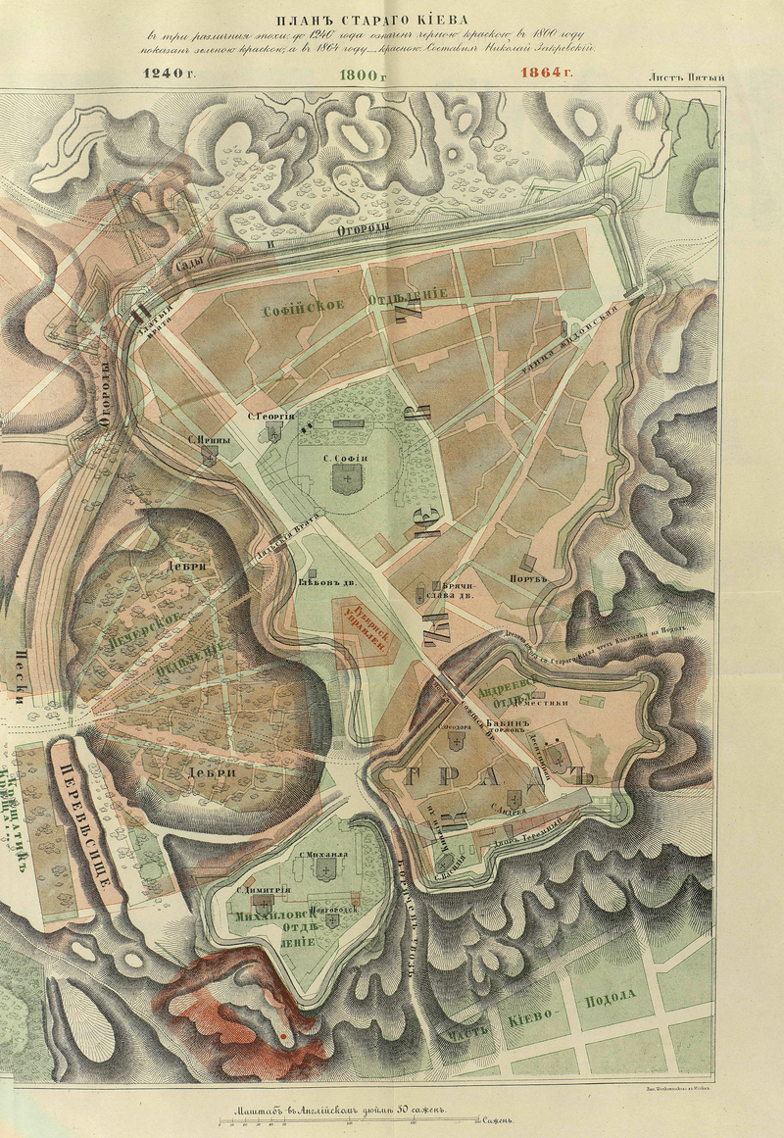
Мандрівка до княжого Києва
Автор: Височина Марія, Київське територіальне відділення Малої академії наук України, Комунальний заклад позашкільної освіти «Київська Мала академія наук учнівської молоді», ліцей №85 Голосіївського району міста Києва, 8 клас.
Науковий керівник: Ралко Роман Сергійович, вчитель історії, вища кваліфікаційна категорія, кандидат історичних наук.

Slide 2
Мандрівка до княжого Києва відкриває перед нами сторінки величної історії, коли місто було серцем могутньої держави – Русі-України. Вивчення історичних пам’яток цього періоду допомагає усвідомити тяглість традицій, роль Києва як центру політичного, культурного і релігійного життя та зберегти національну ідентичність через призму минулого.
Мета дослідження: ознайомитися з пам’ятками Київської Русі, що збереглися в Києві та визначити їхнє історичне значення.
Завдання пошукової роботи:
виявити історичні пам’ятки, пов’язані з історією Русі-України в м. Києва;
створити екскурсійний маршрут, що охоплює ключові локації, пов’язані з періодом княжої доби м. Києва.

Slide 3
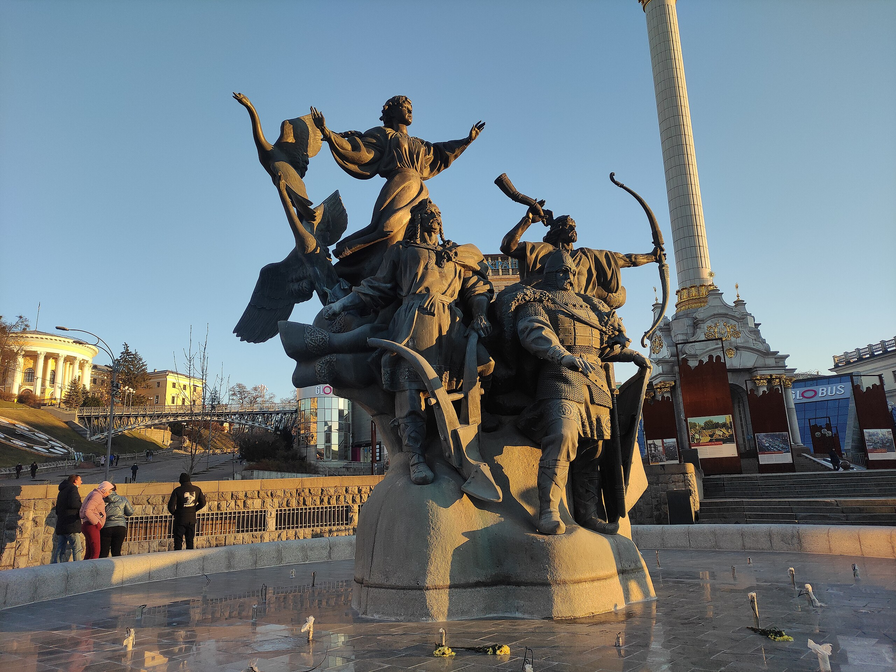
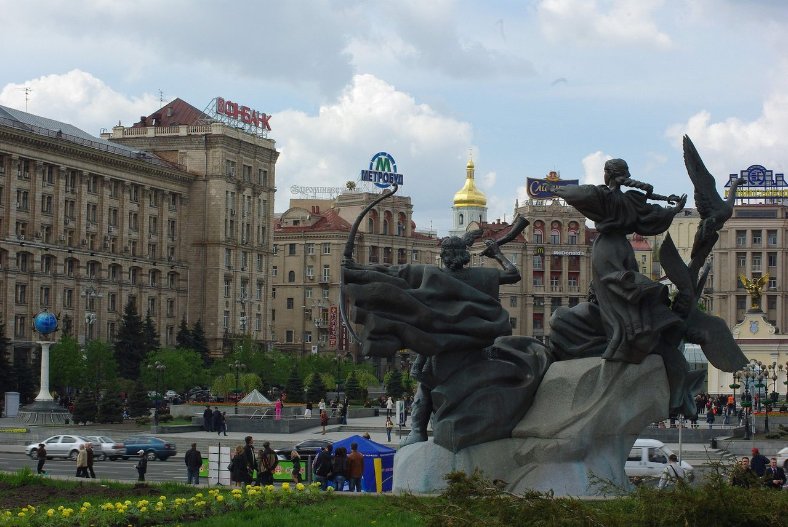
Пам’ятник засновникам Києва на Майдані Незалежності
Хоча офіційно першим князем вважають Аскольда, Повість минулих літ розповідає нам про дуже ймовірну легенду заснування Києва:... І були три брати: один на ймення Кий, а другий — Щек, а третій — Хорив, і сестра їх — Либідь…І збудували вони городок на честь свого старшого брата, й нарекли його Києвом… Деякі ж, не знаючи, кажуть, що Кий був перевізником, бо нібито тоді біля Києва був перевіз з тієї сторони Дніпра, тому й говорили: "На перевіз на Київ". Проте коли б Кий був перевізником, то не ходив би до Царгорода. А втім, цей Кий княжив у роді своєму і ходив він до царя — не знаємо лишень до котрого, але знаємо, що великі почесті, як оповідають, віддав йому той цар, при якому він приходив.

Slide 4
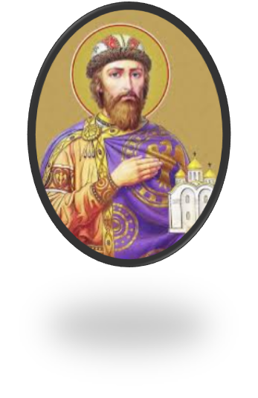
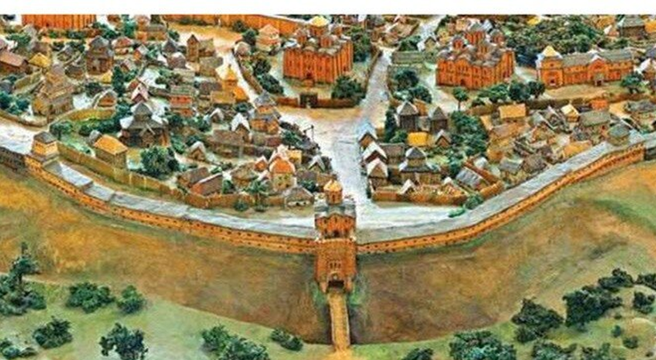
Золоті Ворота
Одержавши перемогу над заядлим ворогом печенігом, Ярослав будує там оборонний вал для свого нового міста. В обидва боки від київської Золотої брами відходили потужні земляні вали заввишки до 14 метрів і шириною в нижній частині до 25 метрів. Система оборонних валів міста Ярослава, складалася з кам'яних Золотих воріт, та ще двох, очевидно, дерев’яних воріт, а саме Львівські та Лядські (обидва не збереглися).
Золоті ворота були першокласною військово-інженерною спорудою, яка складалася з двох ярусів. Перший з них — власне ворота завдовжки 25 метрів завширшки 6,4 метра, а другий майданчик оборонного призначення з невеликою Благовіщенською церквою, яка своїм існуванням стверджувала: «…і радість завжди буде градом святим благовіщенням Господнім і молитвами святої Богородиці та Архангела Гавриїла».

Slide 5
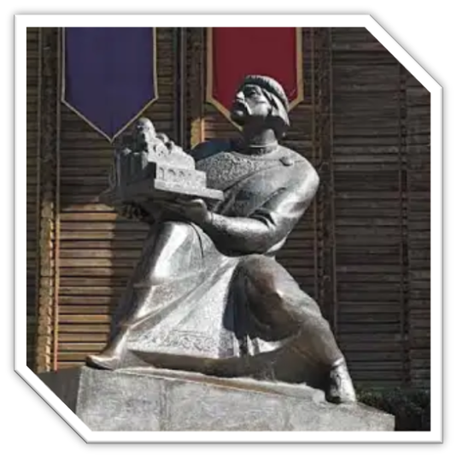
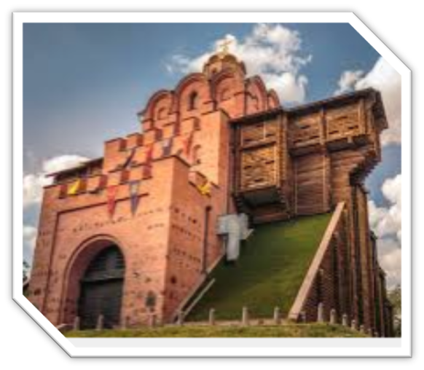
Золоті Ворота. Ярослав Мудрий
Золоті ворота символізували політичну незалежність столиці Київської Русі і виконували в житті міста, особливо під час його оборони від нападників, надзвичайно важливу роль. Золоті ворота були серед тих об'єктів, на які прямували головні сили противника. Заволодіти воротами означало заволодіти містом. Навіть завойовники хана Батия не змогли це зробити. Вони увірвалися до Києва у 1240 році через менш захищені Лядські ворота (були в районі нинішнього Майдану Незалежності) і лише після цього зруйнували головні ворота міста. Київ надовго втратив своє значення столиці держави. Також не виявлено до 1594 року згадок про Золоті ворота. Сьогодні Золоті Ворота – нагадування нам про історію Києва та дійсно Мудрого князя Ярослава.

Slide 6
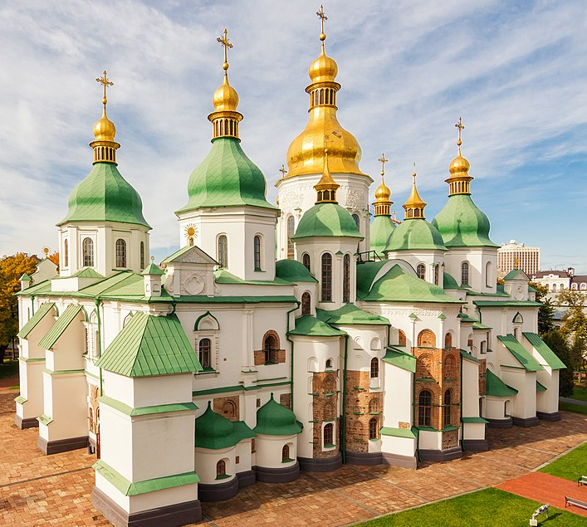
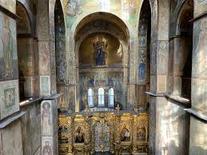
Софія Київська
Збудований у 1017—1037 роках початково у візантійському стилі, зберіг в собі зразки візантійського мистецтва, зокрема фреску та мозаїку. Зазнав численних руйнувань, у XVII—XVIII ст. був реставрований та принципово змінив свій вигляд і тепер є зразком українського бароко. Але собор всеодно залишається одним з небагатьох уцілілих споруд часів Русі.Побудований на замовлення і коштом київського князя Ярослава Мудрого. Існує твердження про започаткування будівництва ще його батьком, Володимиром Великим. Мав статус кафедрального собору. З перервами був резиденцією київських митрополитів (православних та унійних). До середини XIII століття використовувався як головна церква Русі, місце поховання великих князів київських. При соборі велося літописання, була створена перша бібліотека. Занепав у XIV столітті. Відновлений стараннями митрополита Петра Могили і гетьмана Івана Мазепи. Був головним храмом Софійського монастиря (з 1638).

Slide 7
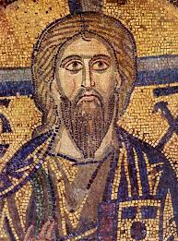
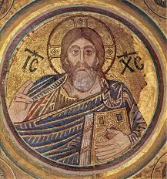
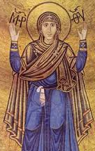
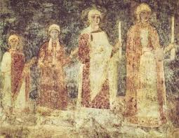
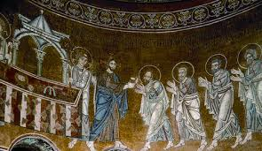

Slide 8

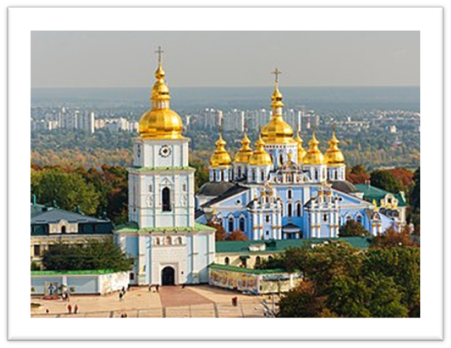
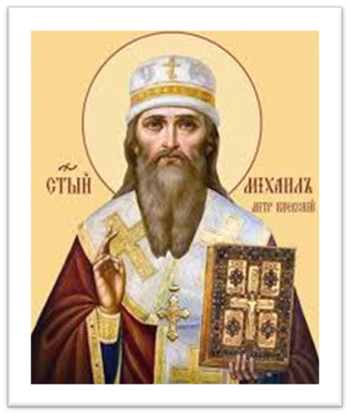
Переказ приписує заснування монастиря першому митрополиту Київському Михайлу. Перший храм на честь Архангела Михайла був замовлений в 1108 князем Святополком Ізяславичем на місці Дмитрівського монастиря, побудованого імовірно його батьком . Зведений у 1108—1113 роках Михайлівський собор мав особливе значення для киян, бо був присвячений архангелу Михаїлу — небесному покровителю Києва. У ХІІ столітті монастир був місцем поховання князів. Передбачається, що при храмі був тоді ж заснований і монастир. З найдавніших часів церква носить назву Золотоверхої, мабуть, тому, що була єдиною на той час церквою з золоченим верхом. На час Святополка передання відносить і перенесення до Києва з Константинополя в 1108 році головної святині Золотоверхого монастиря, мощів святої великомучениці Варвари.
Перший митрополит Русі

Slide 9
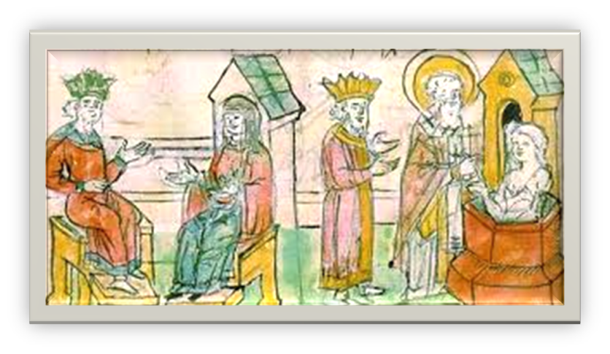
Володимирська гірка. Історія Хрещення Русі
Другий момент в літописі про релігію: «Володимир обирає віру». Багато гостей було в нього: болгари, римляне-католики і хозарські євреї. Ніяка віра не підійшла Володимиру по духу. І тільки коли до нього прийшов грек-філософ, він почув віру, що сподобалась йому. Але Володимир вирішив почекати й детальніше в цьому розібратися. І вже прийняв він рішення, після того, як у 986р. захопив Корсунь, та зажадав у дружини доньку імператора Анну. Володимир охрестився й одружився на ній.
Ольга відвідує Константинополь
Перша спроба запровадити християнство на Русі належить княгині Ользі, яка перша відвідала Константинополь в мирних цілях й охрестилася там. Але її ярий син Святополк був заядлим язичником й вона не змогла домогтися свого.

Slide 10
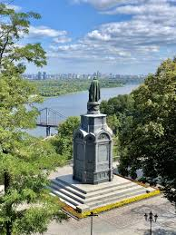
Пам’ятник Володимиру Великому
Повернувшись Володимир у 988 р. хрестить людей в місті , де ріка Почайна впадає в Дніпро. Після цієї події на Русі почали активно будувати християнські храми, а на стародавньому капищі у Києві було споруджено церкву святого Василя та пізніше – Десятинну церкву. Згодом православ'я приходить до інших міст Київської Русі: Чернігів, Полоцьк, Турів, де створювалися єпархії. Зростає культура та духовність, авторитет Русі в світі, підтримується союз з Візантією. Однак, цей процес не завжди був швидким та гладким, і затягнувся +- на кілька століть. Зараз в Україні більшість населення є християнами, що свідчить про силу цієї події. В Києві спорудили пам’ятник Володимиру недалеко від так званій Володимирській гірці

Slide 11
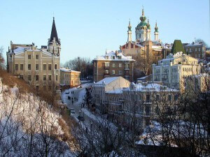
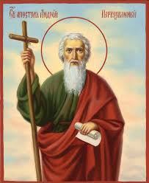
Андріївський узвіз
Андріївський узвіз – друга за популярністю вулиця Києва після Хрещатика, яка веде від Володимирської вулиці до Десятинної та Контрактової площі, що розташована на Подолі. У часи Київської Русі Андріївський узвіз був найкоротшим шляхом з верхнього міста, де перебували Золоті Ворота й Софія Київська в нижнє місто – на Поділ, де був міський порт і ремісничі квартали. На початку XVIII століття, за вказівкою київського губернатора, проїзд розширили, і тепер тут могли проїхати навіть навантажені вози, запряжені волами.
За легендою, Андріївський узвіз отримав свою назву завдяки Святому Андрію Первозванному. Легенда свідчить, що колись на місці Дніпра було море, але коли Святий Андрій поставив на вершині пагорба хрест, вода відійшла. Тепер на цьому місці стоїть Андріївська церква – головна окраса вулиці.

Slide 12
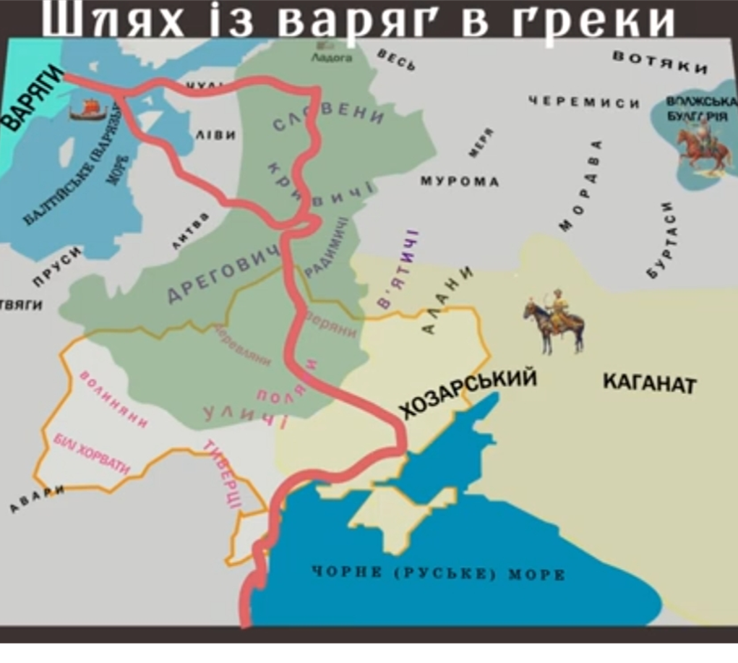
Житній ринок. Історія шляху «із варяг у греки»
Варяги (скандинави) намагаються відкрити нові маршрути й поширити свій вплив на світ, Візантія становиться центром торгівлі, Хозарський каганат розвиває це ремесло і вже контролює шовковий шлях. В IX – X ст. н. е. утворився морський торговельний шлях «Із варяг у греки», який з’єднував водою Балтійське море - Чорне Море. Важливу роль в ньому грала річка Дніпро, що перетинає всю Україну й виводить у Чорне море.

Slide 13
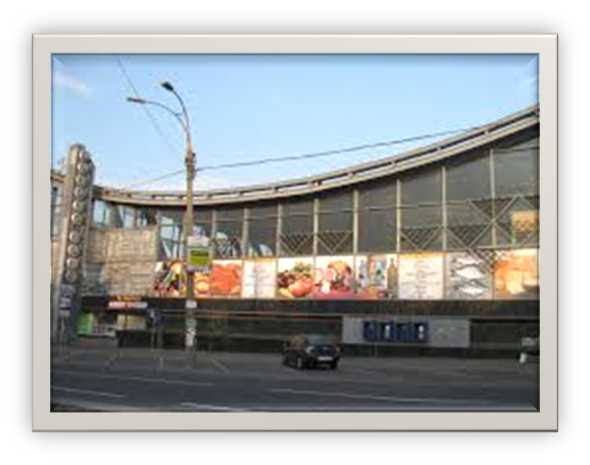
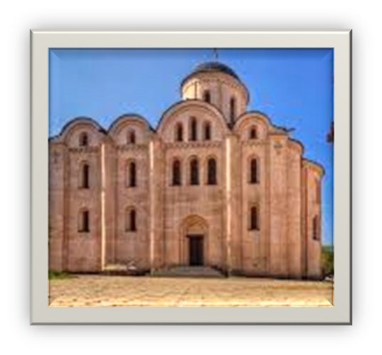

Житній ринок
Він був розташований на Подолі і бере свій початок саме з часів Київської Русі. Навколо площі у 1-й половині ХІІ століття на кошти торговельно-ремісничих об'єднань були збудовані храми, зокрема, церква Богородиці Пирогощі (Києво-Подільський Успенський собор). Житній ринок і далі лишався одним з головних торговельних центрів, чому значною мірою сприяла наближеність до Дніпра та гавані. Я вважаю його переконливим прикладом для нашої історії.

Slide 14
Висновки
Таким чином, екскурсійний маршрут місцями княжого Києва дозволяє глибше ознайомитися з його історією та культурою. Запропоновані об’єкти залишаються живими свідками величі давньоруської держави. Дослідження цих пам’яток не лише допомагає зберігати історичну спадщину, але й сприяє формуванню національної свідомості. Київ, як центр Руської держави, продовжує залишатися невід’ємною частиною української історії та культури.

Slide 15
Список використаних джерел:
1. Історія української культури. У 5 томах. Т. 1: Історія культури давнього населення України / Асєєв Ю.С., Баран В.Д., Баранов І.А. та ін. Київ: Наук. думка, 2001. 1134 с.
2. Повість минулих літ: Літопис (За Іпатіївським списком). Пер. з давньоруської В. Яременка. Київ: Центр учбової літератури, 2020. 192 с.
3. Плохій С. М. Брама Європи. Історія України від скіфських воєн до незалежності / Пер. з англ. Р. Клочко. Харків: КСД, 2016. 496 с.

